Slide 1
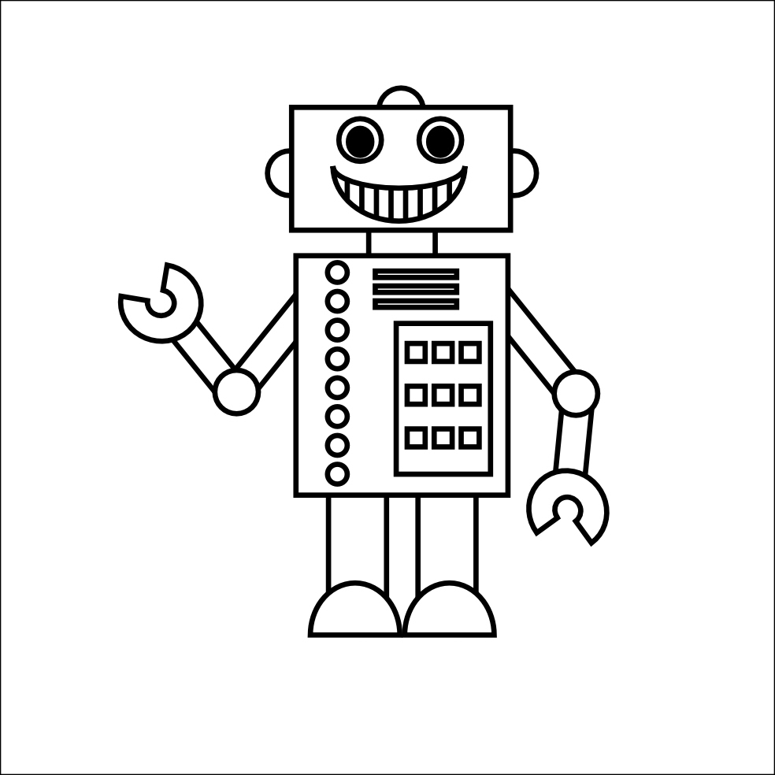

PEMY
AUTORS
Yassin Nakmouche Sahli M’Ghaiti 1674585
Enric Ferrera González 1672969
Pol Vila Simón 1674294
Miguel López Manzanares 1673970
ROBÒTICA, LLENGUATGE I PLANIFICACIÓ – ENGINYERIA INFORMÀTICA - UAB

Slide 2
Resum del robot
El robot que hem decidit desenvolupar és un dron que porta una càmera i segueix a l’usuari. També volem afegir la funcionalitat del control del dron amb gestos per part de la persona, per exemple, si aixeca una mà, s’apropa, etc.
És un robot físic i un repte tecnològic.

Slide 3
Rols
SW lead → Enric Ferrera
HW lead → Miguel López
3D + parts → Yassin Nakmouche
Test, validation → Pol Vila

